Slide 1
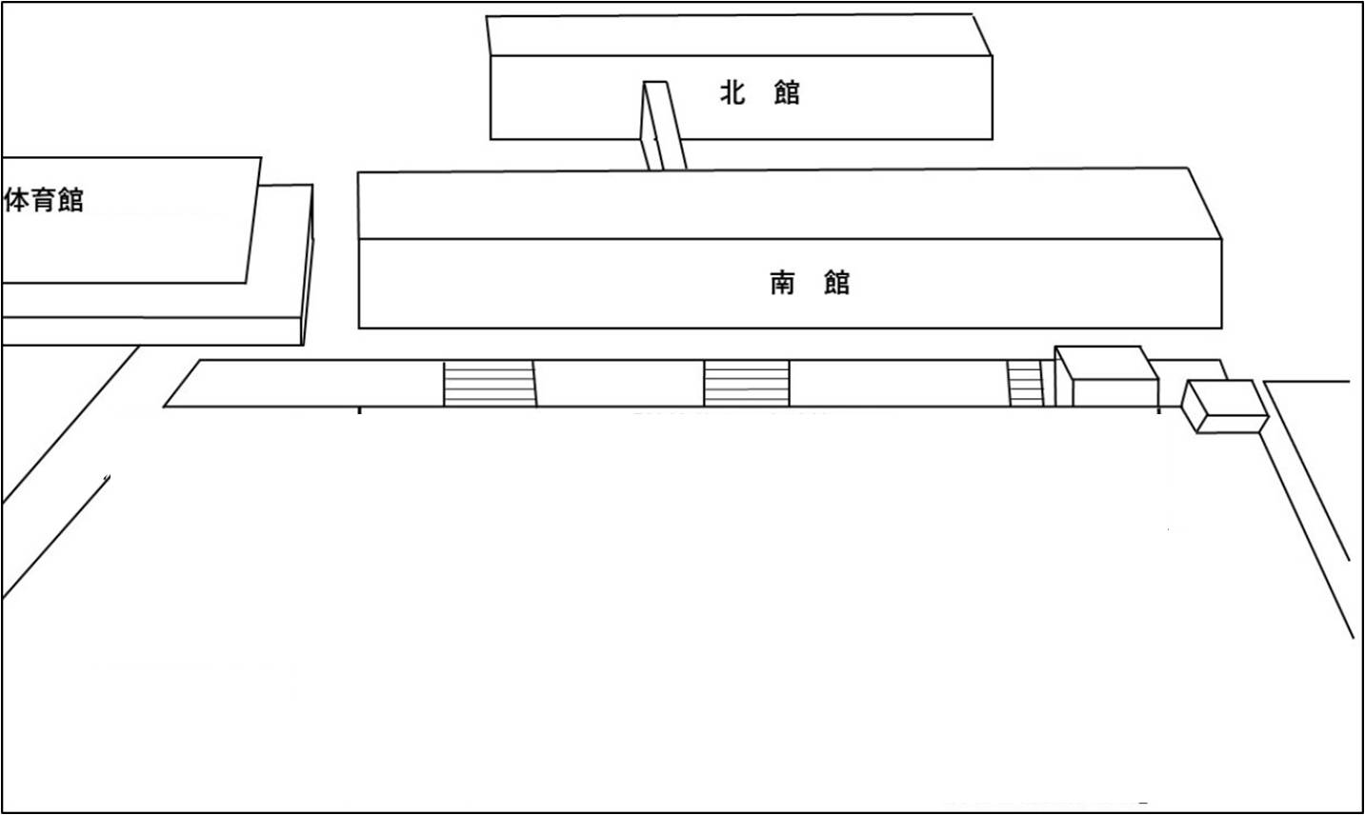
西昇降口
北昇降口
東昇降口
１年
5-2
5-3
３年
４年
２年
5-1
６年
あじさい

